Slide 1
Лабораторная работа №6
по курсу: Архитектура компьютера и опреационные системы Иванова Анастасия Сергеевна

Slide 2
Докладчик

Slide 3

Иванова Анастасия Сергеевна
1 курс группа НКАбд-07-25
Российский университет дружбы народов
1132250427@rudn.ru

Slide 4
Актуальность темы
Командная строка остаётся основным инструментом администрирования Unix-подобных систем
Навыки работы в командной строке необходимы для эффективного взаимодействия с ОС
Понимание базовых команд и их опций — фундамент для дальнейшего изучения системного администрирования
Автоматизация задач и написание скриптов невозможны без уверенного владения командной строкой

Slide 5
Объект и предмет исследования
Объект исследования: * Интерфейс командной строки операционной системы Linux * Командный интерпретатор shell * Файловая система Unix
Предмет исследования: * Базовые команды навигации по файловой системе * Команды управления файлами и каталогами * Справочная система man * Механизм истории команд и их модификации

Slide 6
Цель работы
Приобретение практических навыков взаимодействия пользователя с системой посредством командной строки.

Slide 7
Выполнение лабораторной работы

Slide 8
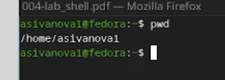
Определим полное имя нашего домашнего каталога. Далее относительно этого каталога будем выполнять последующие упражнения
Рисунок 1

Slide 9

Перейдем в каталог /tmp (рис. 2):
Рисунок 2

Slide 10
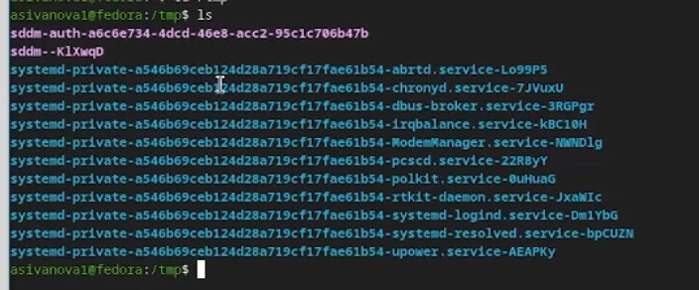
2.1. Выведем на экран содержимое каталога /tmp. Для этого используем команду ls с различными опциями
Рисунок 3

Slide 11
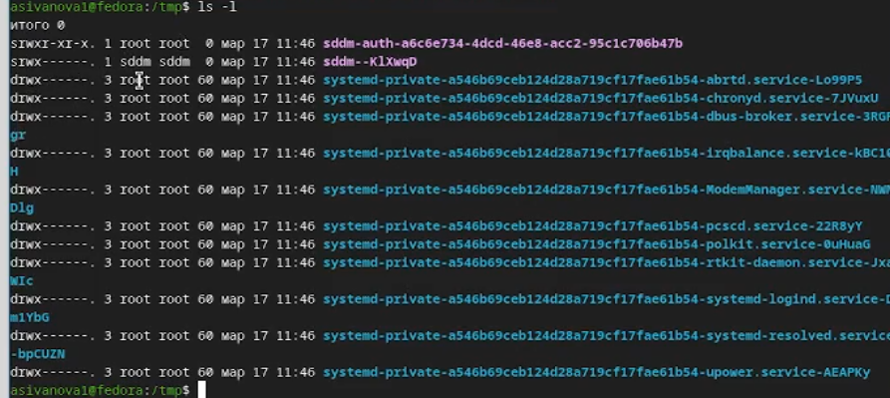
Подробный список с правами доступа, владельцем, размером и датой
Рисунок 4: Вывод списка содержимого

Slide 12
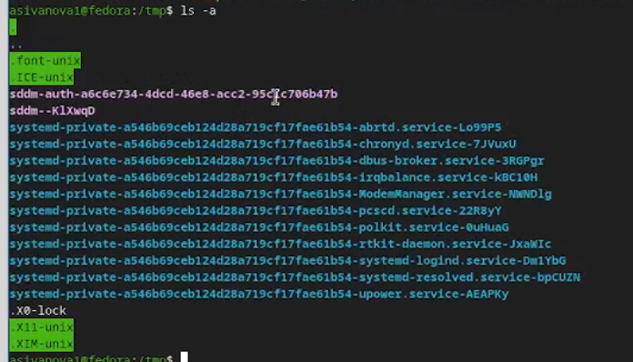
Показывает все файлы, включая скрытые
Рисунок 5: Вывод всего что есть в каталоге

Slide 13
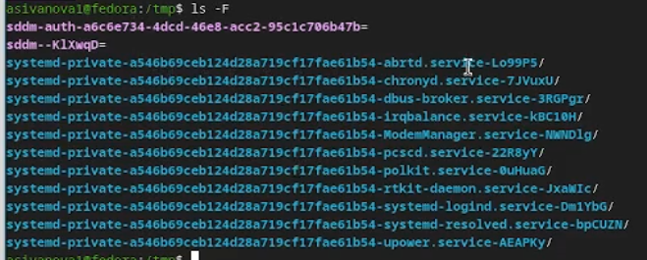
Добавляет символы к именам: / для каталогов, * для исполняемых, @ для ссылок
Рисунок 6: Вывод содержимого

Slide 14

2.2. Определим, есть ли в каталоге /var/spool подкаталог с именем cron
Рисунок 7: Поиск в каталоге

Slide 15
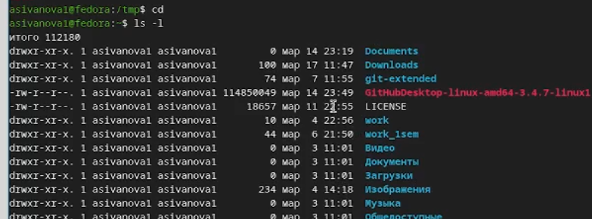
2.3. Перейдем в наш домашний каталог и выведем на экран его содержимое. Определим, кто является владельцем файлов и подкаталогов (Владельцем является asivanova1.)
Рисунок 8: Вывод содержимого домашнего каталога

Slide 16

3.1. В домашнем каталоге создадим новый каталог с именем newdir, и в нем же создадим новый каталог с именем morefun
Рисунок 9: Создание нового каталога

Slide 17
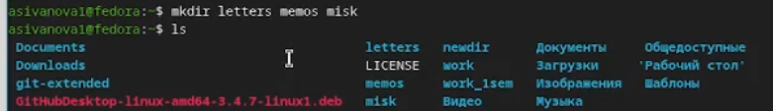
3.2. В домашнем каталоге создадим одной командой три новых каталога с именами letters, memos, misk. Затем удалим эти каталоги одной командой
Рисунок 10: Создание каталогов одной командой

Slide 18

3.3. Попробуем удалить ранее созданный каталог ~/newdir командой rm. Проверим, был ли каталог удалён (Этой командой удалить каталог не получится, т.к. он пустой)
Рисунок 11: Попытка удаления

Slide 19
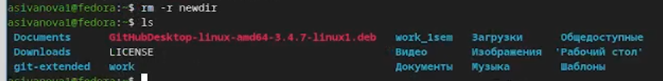
3.4. Удалим каталог ~/newdir/morefun из домашнего каталога. Проверим, был ли каталог удалён
Рисунок 12: Удаление каталога

Slide 20
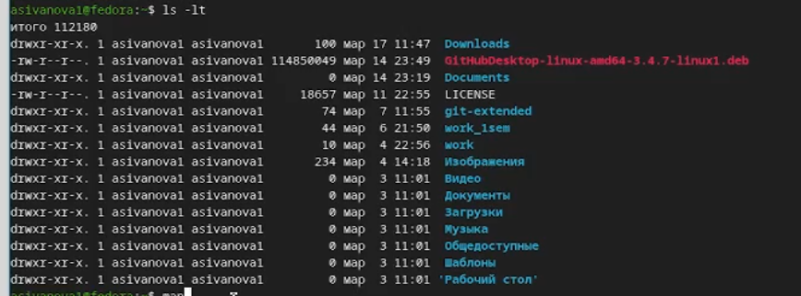
С помощью команды man определим, какую опцию команды ls нужно использовать для просмотра содержимое не только указанного каталога, но и подкаталогов, входящих в него, а так же позволяющий отсортировать по времени последнего изменения выводимый список содержимого каталога с развёрнутым описанием файлов
Рисунок 13: Поиск в руководстве

Slide 21
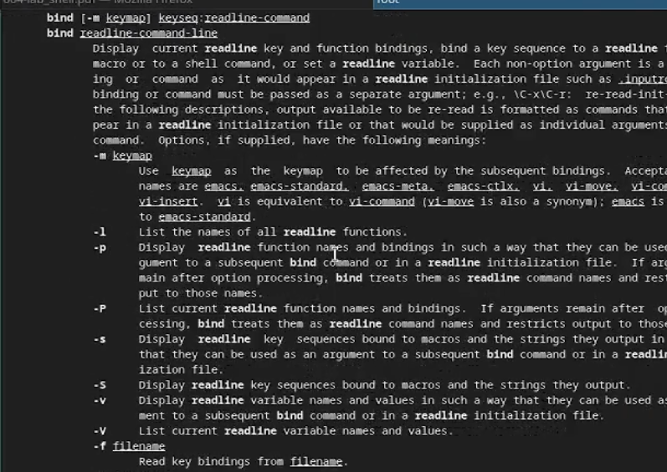
Используем команду man для просмотра описания команд(cd, pwd, mkdir, rmdir, rm)
Рисунок 14: Поиск в руководстве

Slide 22
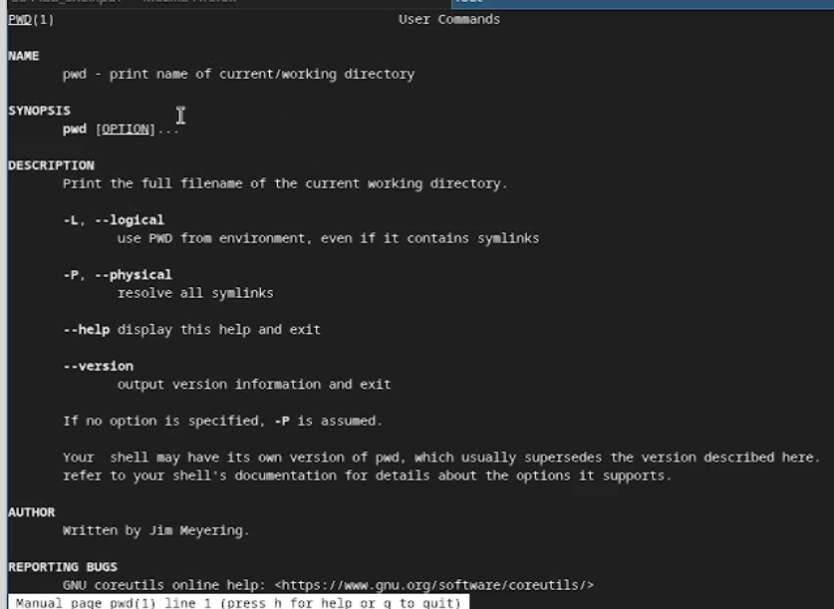
pwd:
Назначение: print name of current/working directory (выводит имя текущего/рабочего каталога).
Основные опции:
-L (–logical): использовать путь из переменной окружения PWD, даже если он содержит символические ссылки.
-P (–physical): разрешать все символические ссылки и выводить физический (абсолютный) путь. Если опция не указана, подразумевается использование -P.
Рисунок 15: Поиск в руководстве

Slide 23
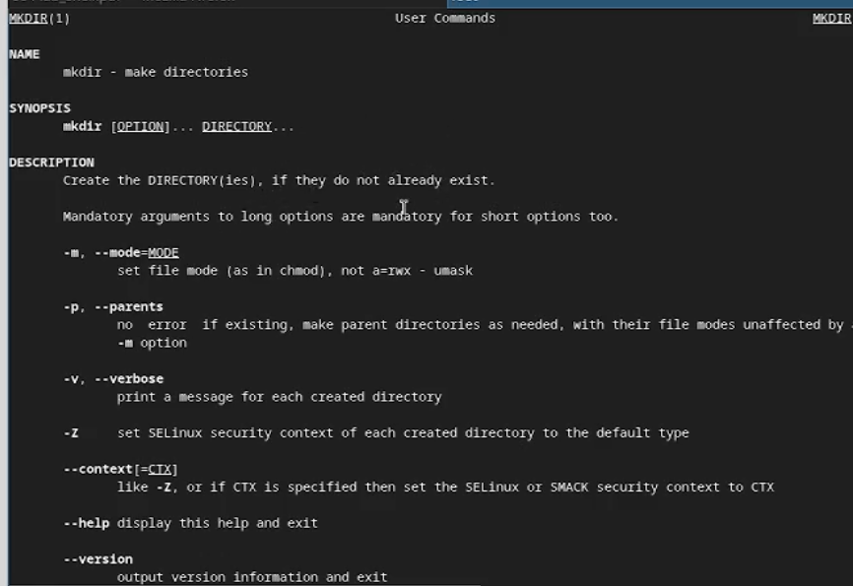
mkdir:
Назначение: make directories (создавать каталоги).
Основные опции:
-m, –mode=MODE: установить права доступа для создаваемого каталога (например, mkdir -m 777 newdir).
-p, –parents: создать все каталоги по указанному пути, если они не существуют (например, mkdir -p parent/child/grandchild).
-v, –verbose: выводить сообщение о каждом создаваемом каталоге.
Рисунок 16

Slide 24
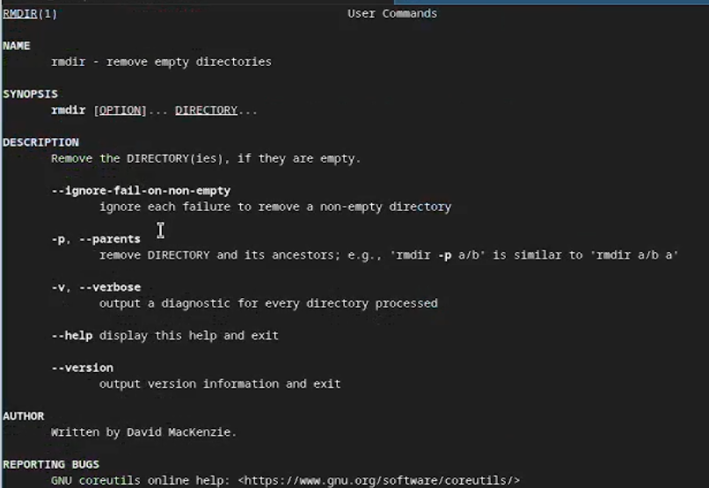
rmdir:
Назначение: remove empty directories (удалять пустые каталоги).
Основные опции:
-p, –parents: удалить каталог и его предков (родительские каталоги), если они станут пустыми. Например, rmdir -p a/b/c эквивалентно rmdir a/b/c; rmdir a/b; rmdir a.
–ignore-fail-on-non-empty: игнорировать ошибки, возникающие при попытке удалить непустой каталог, и не выдавать сообщение об ошибке.
-v, –verbose: выводить диагностическое сообщение для каждого обрабатываемого каталога.
Рисунок 17: Поиск в руководстве

Slide 25
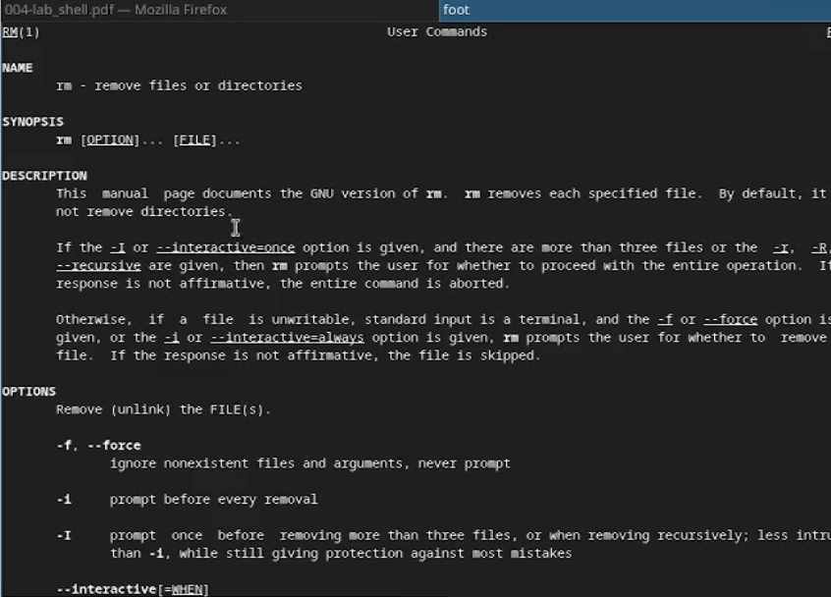
rm:
Назначение: remove files or directories (удалять файлы или каталоги). По умолчанию каталоги не удаляются.
Основные опции:
-f, –force: игнорировать несуществующие файлы и аргументы, никогда не выводить запрос на подтверждение.
-i: выводить запрос на подтверждение перед каждым удалением.
-r, -R, –recursive: удалять каталоги и их содержимое рекурсивно. Это основная опция для удаления непустых каталогов.
-d, –dir: удалять пустые каталоги (альтернатива rmdir).
-v, –verbose: выводить пояснения того, что делается.
Рисунок 18: Поиск в руководстве

Slide 26
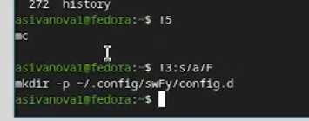
Используем информацию, полученную при помощи команды history, выполним модификацию и исполнение нескольких команд из буфера команд
Рисунок 19: Модификация команд

Slide 28
Контрольные вопросы

Slide 29
Что такое командная строка? - это текстовый интерфейс взаимодействия пользователя с операционной системой, где команды вводятся в виде текста и выполняются интерпретатором (shell).
При помощи какой команды можно определить абсолютный путь текущего каталога? - Команда pwd.
При помощи какой команды и каких опций можно определить только тип файлов и их имена в текущем каталоге? - Команда ls с опцией -F (/ - каталог; * - исполняемый файл; @ - ссылка; без символа - обычный файл).
Каким образом отобразить информацию о скрытых файлах? - Команда ls с опцией -a
При помощи каких команд можно удалить файл и каталог? Можно ли это сделать одной и той же командой:
Удаление файла: rm file.txt
Удаление пустого каталога: rmdir dir/ или rm -d dir/
Удаление непустого каталога: rm -r dir/
Одной командой: rm -r old_project (удаляет папку со всем содержимым)
Каким образом можно вывести информацию о последних выполненных пользователем командах? работы? - Команда history выводит список ранее выполненных команд с номерами.
Как воспользоваться историей команд для их модифицированного выполнения:
!5 — выполнить команду под номером 5
!! — выполнить последнюю команду
!3:s/ls/cd — заменить в команде №3 ls на cd и выполнить
Приведите примеры запуска нескольких команд в одной строке - cd /tmp && ls -l # вторая выполняется при успехе первой; mkdir test ; cd test # последовательное выполнение.
Дайте определение и приведите примера символов экранирования - это способ отменить специальное значение символа, чтобы интерпретировать его как обычный текст. Основной символ экранирования — обратный слеш .
Охарактеризуйте вывод информации на экран после выполнения команды ls с опцией l - Команда ls -l выводит подробную информацию в виде таблицы.
Что такое относительный путь к файлу? Приведите примеры использования относительного и абсолютного пути при выполнении какой-либо команды:
Абсолютный путь — полный путь от корневого каталога / (ls /home/anastasia/Documents/file.txt)
Относительный путь — путь относительно текущего каталога (если текущий каталог /home/anastasia) (ls Documents/file.txt).
Как получить информацию об интересующей вас команде? - С помощью команды man.
Какая клавиша или комбинация клавиш служит для автоматического дополнения вводимых команд? - Клавиша Tab. При вводе начала команды или пути нажатие Tab автоматически дополняет ввод или показывает возможные варианты.

Slide 31
Вывод

Slide 32
Мы приобрели практические навыки взаимодействия пользователя с системой посредством командной строки.

